Slide 1


Государственное учреждение образования «Могилевский областной социально-педагогический центр»
Некоторые аспекты организации деятельности педагога-психолога учреждения образования
Ведение документации педагога-психолога
Определение нормативных правовых актов и иных нормотворческих документов, регламентирующих деятельность педагога-психолога УО.
Обзор Инструкции о порядке социально-педагогической поддержки обучающихся и оказания им психологической помощи – Постановление Министерства образования №113 (далее – Инструкция).
Оформление и ведение планирующей, учетной и аналитической документации.
Борисенко Анжела Валерьевна,
педагог-психолог
отдела профилактики и комплексной реабилитации
Могилев, 2026
1

Slide 2

Определение нормативных правовых актов и иных нормотрворческих документов, регламентирующих деятельность педагога-психолога УО.
НОРМАТИВНО-ПРАВОВАЯ ДОКУМЕНТАЦИЯ
ПРАВОВОЕ ОБЕСПЕЧЕНИЕ
ДОКУМЕНТАЦИЯ
НОРМАТИВКА
ЗАКОНОДАТЕЛЬНЫЕ АКТЫ
НОРМАТИВНЫЕ ПРАВОВЫЕ
ДОКУМЕНТЫ и т.п.
НОРМАТИВНЫЕ ПРАВОВЫЕ АКТЫ, регламентирующие деятельность
педагога-психолога УО
Из Закона РБ о нормативных
правовых актах
Кодекс РБ, Закон РБ, Декрет Президента РБ, Указ Президента РБ, Постановление Совета Министров РБ, Инструкции, Правила, Регламенты, Положения республиканского масштаба и т.п.
ИНЫЕ НОРМОТВОРЧЕСКИЕ ДОКУМЕНТЫ, областные
локальные (целевые)
документы
Иные решения органов местного управления и самоуправления - нормативные правовые акты, принимаемые местными Советами депутатов, исполнительными и распорядительными органами в пределах своей компетенции с целью решения вопросов местного значения и имеющие обязательную силу на соответствующей территории.
Из Закона РБ о
нормативных
правовых актах
Рабочая документация педагога-психолога УО (в т.ч. локальные документы УО с определением функционала и зоны ответственности педагога-психолога)
2

Slide 3
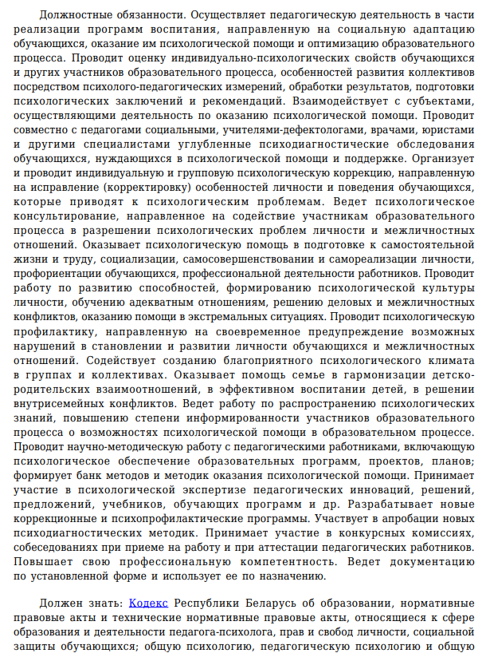
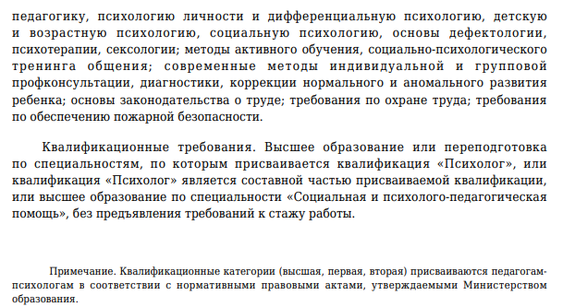
Должностная инструкция педагога-психолога
Из Выпуска 28 Единого квалификационного справочника должностей и служащих ,
утв. Постановлением Министерства труда и социальной защиты от 29 июля 2020 № 69
Последние изменения и дополнения от 30 июня 2025 г. № 54 (зарегистрировано в Национальном реестре - № 11-3/43744 от 03.09.2025)
Педагог-психолог
3

Slide 4
Из Инструкции
п.6
Оказание психологической помощи обучающимся регулируется Законом Республики Беларусь «Об оказании психологической помощи».
К видам психологической помощи обучающихся относятся: психологическое просвещение, психологическая профилактика, психологическое консультирование, психологическая коррекция. Психологическая диагностика может являться составной частью оказания психологической помощи обучающимся любого вида психологической помощи обучающимся.
Режим рабочего времени специалистов регулируется правилами внутреннего трудового распорядка в учреждении образования с учетом: … подготовки к выполнению работы, посещения игр, учебных занятий, занятий и иных форм организации образовательного процесса, посещения обучающихся на дому, обработки, анализа и обобщения полученных результатов работы, заполнения документов, а также повышения своего профессионального уровня)
п.11
Виды (направления) деятельности
4

Slide 5
Виды деятельности педагога-психолога:
информационно-просветительская деятельность / психологическое просвещение
профилактическая деятельность /психологическая профилактика
консультативная деятельность / психологическое консультирование
коррекционно-развивающая деятельность /психологическая коррекция
диагностическая деятельность /психологическая диагностика
организационно-методическая работа – согласно п.11 Инструкции (подготовка к выполнению работы, обработка, анализ и обобщения полученных результатов работы, заполнения документов, а также повышения своего профессионального уровня)
5

Slide 6

Из Инструкции
Перечень документов, обязательных для ведения
педагогом-психологом:
план работы на полугодие;
журнал учета мероприятий;
материалы по оказанию обучающимся психологической помощи;
отчет о работе за полугодие.
п.13
п.18
Отчет о работе за полугодие отражает выполнение специалистом поставленных задач, качественные и количественные показатели реализации мероприятий по видам деятельности, их эффективность и результативность, проблемы, требующие решения.
6

Slide 7
Отчет о работе педагога-психолога за полугодие
ОТЧЕТ о работе
педагога-психолога, педагога социального за первое полугодие
20../20.. учебного года
Примерная структура
ВВЕДЕНИЕ
Обоснование деятельности за отчетный период.
Задачи, стоящие в отчетном периоде.
Проблемы, над которыми работал специалист. Пути решения.
Деятельность по реализации задач
(в соответствии с планом работы и журналами учета).
Количественно-качественный анализ по направлениям деятельности
(тематические мероприятия, формы проведения, практическая значимость и т.п.)
Анализ достижений, затруднений, выводы о качестве работы.
ОСНОВНАЯ ЧАСТЬ
Обобщение выявленных трудностей и проблем.
Определение приоритетных направлений и путей реализации.
Обозначение задач на следующий год.
ЗАКЛЮЧЕНИЕ
7

Slide 8
Планирование работы педагога-психолога
УТВЕРЖДАЮ
Директор УО_____________
__________________ _______
«__»___________ 2025г.
Мероприятия отражаются в плане воспитательной работы УО на учебный год
ПЛАН РАБОТЫ
педагога-психолога ___________________
УО _______________________________ на ____ полугодие 20__/ 20__ учебного года
*Задачи: - формировать… - развивать… - способствовать… и т.п.
№ п/п | Категория участников | Наименование мероприятия | Сроки проведения | Место проведения | Участники мероприятия | Отметка о выполнении
**Вид деятельности
1.1. | Обучающиеся
1.2. | Законные представители
1.3. | Педагогические работники
п.18
По умолчанию Цель – это содействие в достижении цели УО
*Задачи – у каждого специалиста свои: формировать… - развивать… - способствовать… и т.п.
*Задачи целесообразно прописать в плане, т.к. их решение отражается в отчете
**информационно-просветительская деятельность или просвещение,
профилактическая деятельность или профилактика,
консультативная деятельность или консультирование,
коррекционно-развивающая деятельность или коррекция,
диагностическая деятельность или диагностика (может быть составляющей частью иных видов деятельности)
организационно-методическая работа
Для обсуждения
8

Slide 9
Титульник
(наименование вышестоящей организации)
(наименование учреждения образования)
(индекс дела по номенклатуре дел учреждения образования)
Журнал учета мероприятий
ПЕДАГОГА-ПСИХОЛОГА
_____________________________________________________________________________________
(фамилия, собственное имя, отчество (если таковое имеется)
На ______________учебный год
Начат _____________________
Окончен __________________
1-я часть
Информация о реализации мероприятий
№ п/п | Дата проведения | Фамилия, собственное имя, отчество (если таковое имеется) /класс (группа) | Категория участников/ возраст/ количество участников | Вид, форма проведения, тема | Используемые метод, методика (с указанием автора) | Результаты проведения: выводы, рекомендации, примечание
1 | 2 | 3 | 4 | 5 | 6 | 7
Для примера и т.п.
…17 | 12.10.2025 | 9Б кл | Родители, 25 чел. | ГК «Впереди экзамены» | «Метод. материалы» или указать источник | С родителями Петрова В. – ИК
Заполнение граф 6 и 7 части 1-й – с учётом содержания графы 5
2-я часть
Информации о посещении мероприятий
№ п/п | Фамилия, собственное имя, отчество (если таковое имеется), класс (группа) | № п/п****/дата проведения
 |  | 17
… 14 15 …n | Иванова М.В. мать Ивановой К. 9Б кл. | +
12.10
Целесообразно: Пронумерован, прошит по кол-ву листов или страниц; для удобства можно помечать подконтрольную категорию обучающихся (ИПР, СОП и т.п.), условные обозначения видам (формам) деятельности (ИК, ГК, ИКЗ, СПТ и т.п.)
9

Slide 10
Материалы по организации работы с целевыми группами
Адаптационный период
п.12, п.13
Предэкзаменационный период
Межличностное взаимодействие в группе
Профессиональное самоопределение
ПРИОРИТЕТНЫЕ НАПРАВЛЕНИЯ
Профилактика противоправного поведения.
Работа с высоко мотивированными обучающимися
материалы по социально-педагогической поддержке обучающихся и оказанию им психологической помощи
Мотивация к учебной деятельности
Из Инструкции
Социализация детей-сирот
Профилактика профессионального выгорания педагогов
И др.
МЕТОДИЧЕСКАЯ КОПИЛКА
Сценарии (разработки) занятий, СПТ, упражнения
Диагностический инструментарий
Материалы тематических консультаций, лекториев
Видео-материалы
Раздаточный материал и др.
Планирование
Групповая форма работы, в т.ч. отметка в журнале информации о посещении мероприятия
10

Slide 11
Материалы по работе с обучающимися, требующими повышенного внимания
по результатам диагностики
п.12, п.13
Суицидальный риск, изменения психоэмоционального состояния
Высокая тревожность (адаптация, предэкзаменационный период)
Дезадаптация
Из Инструкции
Предрасположенность к формированию химической зависимости
Проблемы в межличностном общении
ПРИОРИТЕТНЫЕ НАПРАВЛЕНИЯ
Нарушения детско-родительских отношений
Материалы по социально-педагогической поддержке обучающихся и оказанию им психологической помощи
ОПФР
Проблемы в поведении
И др.
Материалы:
Информация по результатам диагностических исследований
Протоколы исследований, бланки ответов.
Индивидуальные программы коррекции и развития (сопровождения)*
Отчет (информация по итогам).
*Индивидуальная работа по устранению выявленных проблем категории ИПР отражается в программах ИПР – отметка о выполнении совпадает с записью в журнале учета мероприятий
Планирование
Индивидуальная форма работы
11

Slide 12
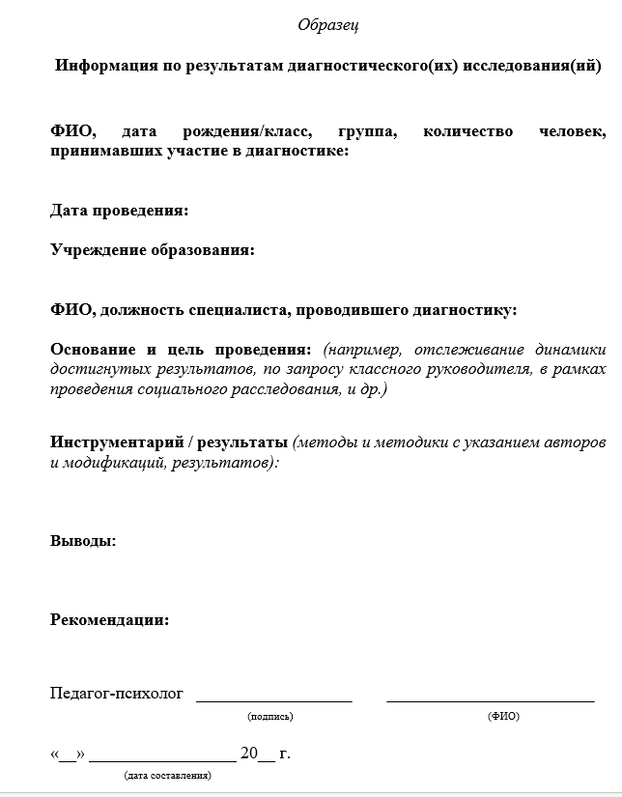
ПРИМЕРНАЯ ФОРМА
Информация по результатам диагностических исследований
Заключение
Психологическое заключение

Slide 13
Особенности составления информации по результатам диагностических исследований
Информация по результатам диагностических исследований (групповая (семейная) диагностика) – примеры оформления
Все обучающиеся – одна или несколько методик
Класс (группа): _________________ Приняло участие: … обучающихся (… % )
Дата проведения: _______________
Учреждение образования: ____________________________
ФИО, должность специалиста, проводившего диагностику: ___________________
Основание и цель проведения: определение уровня тревожности и самооценки в период адаптации
Инструментарий /результаты: 1) по шкале тревоги О. Кондаша выявлено… Отмечены обучающиеся… (перечисление обучающихся с указанием уязвимости фактора или факторов тревожности);
2) изучение общей самооценки обучающихся (м-ка Г.Н. Казанцевой) показало .... (аналогично)
Выводы: дезадаптации не выявлено. Дополнительные исследования по изменениям психоэмоционального состояния с обучающимися (указать).
Рекомендации ______________________
Дата составления:
Педагог-психолог подпись Ф.И.О.
ФИО, класс (группа), дата рождения детей: Семья Ивановой М.В. Приняло участие: 4 члена семьи (мать и дети – …)
Дата проведения: _______________
Учреждение образования: ____________________________
ФИО, должность специалиста, проводившего диагностику: ___________________
Основание и цель проведения: определение уровня детско-родительских отношений в семье в рамках проведения социального расследования
Инструментарий /результаты: по методике семейного воспитания О. И. Маткова выявлено…
Выводы: ______________________________
Рекомендации ______________________
Дата составления:
Педагог-психолог подпись Ф.И.О.
Семья – одна или несколько методик
12

Slide 14
Особенности составления информации по результатам диагностических исследований
Информация по результатам диагностических исследований (индивидуальная диагностика) – примеры оформления
ФИО, класс (группа), дата рождения: _________________
Дата проведения: _______________
Учреждение образования: ____________________________
ФИО, должность специалиста, проводившего диагностику: ___________________
Основание и цель проведения: отслеживание динамики достигнутых результатов по итогам реализации программы…
Инструментарий /результаты: по шкале самооценки Спилберга, Ханина выявлено….
Выводы:
Рекомендации ______________________
Дата составления:
Педагог-психолог подпись Ф.И.О.
Одна методика
ФИО, класс (группа), дата рождения: _________________
Дата проведения: период сентябрь-октябрь 2025г. (или 20 сентября, 6 октября 2025 г.)
Учреждение образования: ____________________________
ФИО, должность специалиста, проводившего диагностику: ___________________
Основание и цель проведения: углубленная диагностика по выявленным проблемным ситуациям
Инструментарий /результаты: 1) по шкале безнадежности Бека выявлено……; 2) тест РАТ в модификации Мюррея показал наличие… 3) по проективной м-ке «Волшебная страна чувств»…
Выводы:
Рекомендации ______________________
Дата составления:
Педагог-психолог подпись Ф.И.О.
Несколько методик
Протоколы исследований, сводные таблицы, листы регистрации (?), бланки ответов
Класс (группа), Ф.И.О., дата
12

Slide 15
Индивидуальные программы коррекции и развития (сопровождения)
Измененное психоэмоциональное состояние
Индивидуальная коррекционная программа
В пределах компетенции педагога-психолога
Устранение/решение проблемной ситуации
Низкая степень рисков
* – на усмотрение специалиста с учетом интересов ребенка и его индивидуальных особенностей можно составлять при более высоких рисках, организуя психологическое консультирование заинтересованных участников образовательного процесса
Психологическая этика
Конфиденциальность
Принцип «Не навреди»
Из МР
ПО ПРИМЕРУ ВЫЯВЛЕННЫХ РС
Средняя степень РС
Индивидуальный план по оказанию социально-педагогической поддержки и психологической помощи
Алгоритм МЗ с.5,6 с.8 п.13
Педагог социальный и педагог-психолог
Высокая степень РС
Индивидуальный план (программа сопровождения) работы с подростком:
отслеживание психоэмоционального состояния,
динамики в поведении, в общении, индивидуальная работа с обучающимся, законными представителями;
групповая работа: работа с учебным коллективом обучающегося (класс, группа), вовлечение обучающегося в тренинги, др. формы групповой работы).
Индивидуальный план (программа)
работы с подростком
Все заинтересованные участники образовательного процесса
При проведении работы по индивидуальному плану (программе) важно отмечать проделанную работу в «Журнале учета мероприятий» (отмечать, что даны рекомендации (педагогам, законным представителям)
13

Slide 16
Измененное психоэмоциональное состояние
ДЛЯ ПРИМЕРА
Индивидуальная коррекционная программа
обучающегося ____класса ГУО «_________________»
Проблема: высокий уровень межличностной тревожности, в поведении выражены эмоционально-волевая неустойчивость.
Цель: снижение тревожных состояний во взаимодействии с окружающими, нормализация эмоционального и отклоняющегося поведения.
Задачи:
Обучить эффективным способам выхода из кризисных ситуаций и навыкам стрессоустойчивости.
Отработать навыки общения в возможных конфликтных ситуациях.
Сроки реализации: с ______ по _____________
№ п/п | Мероприятие | Дата проведения
1…n
 | Промежуточная и итоговая психодиагностика:
Промежуточные выводы: _______________________________________________________________________________
При реализации программы предполагается проведение психологического консультирования педагогов и родителей с целью оказания качественной помощи обучающемуся.
Анализ по итогам реализации программы: _______________________________________________________
Педагог-психолог Ф.И.О. подпись
Особенности организации групповой коррекции (работа с целевыми группами)
При выявлении групп детей с одинаковыми проблемами психоэмоционального характера, в личностном развитии и поведении (тревога, агрессия, провокация конфликтов и др.)
КАК ВАРИАНТ
Программа тренинга или цикла занятий с обучающимися с высоким уровнем тревожности (например) – до 15 чел. – тренинг, 15-25 – цикл занятий, список участников прилагается, по схеме выше
План (программа) мероприятий (практикумов) с обучающимися с (указать проблему) – большие группы, список участников прилагается, по схеме выше. В программу могут быть включены групповые консультации, лектории, упражнения, раздаточный материал
14

Slide 17
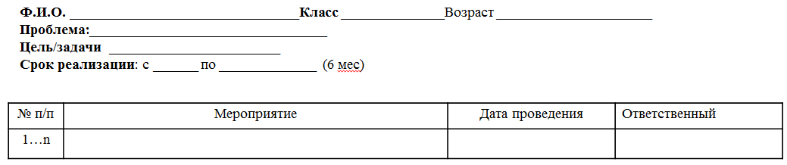
ДЛЯ ПРИМЕРА
Индивидуальная программа (план) сопровождения
обучающегося группы высокого суицидального риска ГУО «__________________»
Ф.И.О. _______________________________Класс ______________Возраст _____________________
Проблема:________________________________
Цель/задачи _______________________
Срок реализации: с ______ по _____________ (6 мес)
№ п/п | Мероприятие | Дата проведения | Ответственный
1…n
Промежуточные выводы: ______________________________________________________________________________
Анализ по итогам реализации программы: ___________________________________________________________________
Ответственные: должность Ф.И.О. подпись
ДЛЯ ПРИМЕРА
Программа сопровождения
семьи ______________ГУО «__________________» с нарушением детско-родительских отношений (конкретизировать: дисциплина, несовпадение воспитательных установок, гиперопека, проблемы между детьми и др.)
Промежуточные выводы:
Заключение по итогам реализации программы:
Ответственные: должность/родств. отношения Ф.И.О. подпись

Slide 18


ЗДОРОВЬЯ!
УСПЕХОВ!
БЛАГОПОЛУЧИЯ! ВЗАИМОПОНИМАНИЯ!
Отдел профилактики и комплексной реабилитации 80222 74-32-19

